Slide 1
Autoritzación residencia temporal arraigo para la formación
Actualitzado a 01/10/2023

Slide 2
MARCO LEGISLATIVO
L. O. 4/2000 de 11 de enero
sobre derechos y libertades de los extranjeros en España y su integración social.
Reglamento aprobado por el RD 557/2011, de 20 abril, de Desarrollo de la LO (Art. 124.4)

Slide 3
QUÉ ES LA AUTORIZACIÓN DE RESIDENCIA TEMPORAL POR ARRAIGO PARA LA FORMACIÓN?
Es una autorización de residencia temporal con una vigencia de 12 meses, prorrogable una única vez por otro período de 12 meses cuando la formación tenga una duración superior a 12 meses o cuando la formación no se ha podido finalizar con éxito dentro de los 12 meses i la persona necesita más tiempo para finalizarla.

Slide 4
REQUISITOS GENERALES:
Dos años de permanencia continuada a España (se permite un máximo de 90 dias sin estar empadronado desde su entrada en España)
No tener antecedentes penales en su país de residencia en los últimos 5 años a la entrada a España, ni tener condenas por delitos existentes en el ordenamiento jurídico español.
No ser ciudadano de la Unión Europea.
Compromiso de realización de una formación del tipo siguiente:
Formación perteneciente al sistema de formación profesional.
Formación dirigida a la obtención de un certificado de aptitudes técnicas o habilitación profesional.
Formación promovida por el Servicio público de ocupación (SEPE/SOC).
Formación dada por las universidades
Micro credenciales.
La matriculación se hará en un plazo máximo de 3 meses desde la notificación de la autorización de residencia (es posible que la persona ya esté matriculada antes de la concesión de la autorización y haya presentado la matricula con la petición de la autorización).
Un cop aprovada, no es podrà tornar a demanar en un període de 3 anys.

Slide 5
COMO TIENEN QUE SER LAS FORMACIONES?
A- FORMACIÓN REGLADA PERTENECIENTE AL SISTEMA DE FORMACIÓN PROFESIONAL.
Incluye:
Títulos de Formación profesional (con valor académico i profesional).
Cursos de especialización.
Certificados de profesionalidad (con valor profesional pero no académico que la persona puede obtener bien por formación realizando los módulos que configuran el certificado de profesionalidad, bien por acreditación de la experiencia laboral, superando el procedimiento establecido para la evaluación y acreditación de las competencias profesionales adquiridas mediante la experiencia laboral y/o por vías no formales de formación).
Certificados de competencia.
El curso tiene que ser realizado por un centro acreditado. Para saber si un centro está acreditado, se tiene que comprobar en el Registro Estatal de Centros Docentes No Universitarios, consultando al siguiente enlace:
https://www.educacionyfp.gob.es/contenidos/centros-docentes/buscar-centro-no-universitario.html

Slide 6
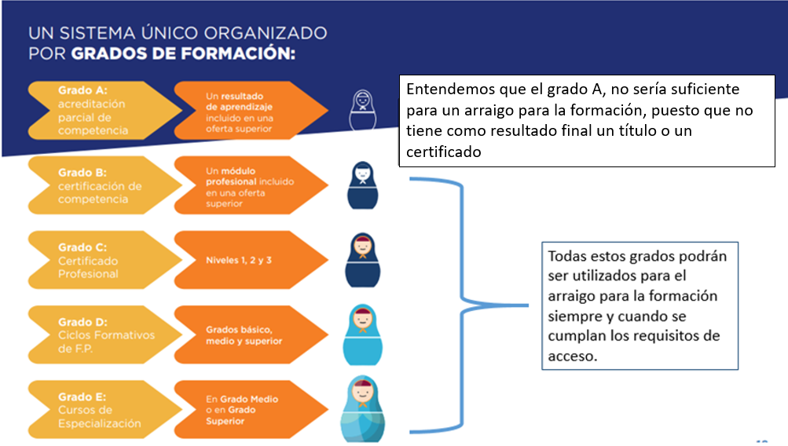

Slide 7
Enlaces interesantes vinculados a la formación reglada:
Enlace para poder consultar los requisitos de acceso a los diferentes ciclos formativos (básicos, medios y superiores), cursos de especialización, certificados de profesionalidad (niveles 1, 2 y 3) y prueba de acceso en la universidad:
https://www.todofp.es/como-cuando-y-donde-estudiar/acceso-fp-desde-fp/como-accedo-a-fp.html#cla-00-02
Enlace a la información sobre Formación profesional por niveles:
https://www.todofp.es/que-estudiar/ciclos.html
Enlace con toda la información sobre cómo, cuándo y donde estudiar Formación Profesional?
https://www.todofp.es/como-cuando-y-donde-estudiar.html

Slide 8
B-FORMACIÓN DIRIGIDA A LA OBTENCIÓN DE CERTIFICACIÓN DE APTITUD TÈCNICA O HABILITACIÓN PROFESIONAL.
Se trata de la formación necesaria para el ejercicio de una ocupación específica que requiere un certificado o habilitación técnica.
Se realizará en centros reconocidos por el departamento competente en la materia específica. Por ejemplo, el Certificado de Aptitud Profesional para la conducción de vehículos de transporte terrestre tendrá que ser expedido por centros habilitados por el Ministerio de Transporte, Movilidad y Agenda Urbana:https://serveiocupacio.gencat.cat/web/.content/02_Persones/Vull-formar-me/Certificats-de-professionalitat/quan-son.necessaris/Habilitacions_CP_OCP.pdf
Otros enlaces de interés:
Centros autorizados para expedir Certificados aptitud técnica (CAP):
https://www.mitma.gob.es/transporte-terrestre/examenes-y-formacion
Titulaciones marítimas:
https://www.mitma.gob.es/marina-mercante/titulaciones/titulos-profesionales-formacion-maritima-documentos-y-guardia-de-la-gente-de-mar
Este link proporciona información sobre títulos profesionales, formación y un buscador de cursos.
Centros de formación homologados transporte ferroviario:
https://www.seguridadferroviaria.es/agentes-sector-ferroviario/centros-formacion-homologados

Slide 9
C- FORMACIÓN PROMOVIDA POR LOS SERVICIOS PÚBLICOS DE OCUPACIÓN.
La formación promovida por los Servicios Públicos de Ocupación (SOC/SEPE), tiene que estar incluida en el catálogo de especialidades formativas, que se regula a la Orden TMS/283/2019 de 12 de marzo, y que incluye también información relativa en las familias profesionales: https://www.sepe.es/HomeSepe/Personas/formacion/catalogo-especialidades-formativas.html
Actualmente se ha eliminado el requisito de duración mínima de 200 horas: la duración será la que marque la formación.
Hace falta que el centro que la imparte esté inscrito al Registro Estatal de Entidades de Formación. https://www.educacion.gob.es/centros/
¡TEN EN CUENTA QUE! Las competencias clave, aunque se consideren formación para la ocupación, constituyen un requisito de acceso, pero no son de aplicación para el arraigo para la formación porque no se podrán concretar posteriormente con un contrato de trabajo.
¡¡Recuerda!! Que el SOC tiene la obligación de asesorarte en relación a los cursos de formación para este procedimiento, aunque no tengas número de NIE, además de apuntarte y guardarte la plaza en caso de que estes interesado en cursar alguna formación hasta que salga la autorización favorable y finalmente proceder a matricularte en el curso.

Slide 10
D- FORMACIÓN REALIZADA POR UNIVERSIDADES.
En las formaciones de titulaciones de máster oficial de las universidades, cursos de ampliación o actualización de competencias y habilidades formativas o profesionales en el ámbito de la formación permanente, solo es requisito que los másteres tengan que ser títulos oficiales. Quedan excluidos los másteres propios.
E- MICRO CREDENCIALES.
Se recoge a una Recomendación del Consejo de la UE de 16 de junio de 2022 relativa a un enfoque europeo de las micro credencial para el aprendizaje permanente y la empleabilidad.
Son pequeños aprendizajes que mejoran la ocupabilidad
Actualmente muchas de estas formaciones se están poniendo en marcha. Ponemos Enlace a una guía que puede ser de utilidad:
https://www.aneca.es/documents/20123/49576/MICROCREDENCIALES_Informe_V3.pdf/db424827-b464-d41d-ae09-717eb95e5742?t=1660907214565

Slide 11
Qué tipo de autorización se obtiene?
Se trata de una autorización con dos fases: una primera de solo residencia y una segunda para pedir la autorización de trabajo.
En la primera fase la autorización que se obtiene es solamente de residencia .
En la segunda fase, para poder trabajar, se tiene que solicitar una autorización de residencia y trabajo. ¿Cuándo se puede pedir la autorización de trabajo? Durante la duración de autorización y una vez finalizada y superada la formación, presentando un contrato que tiene que cumplir los siguientes requisitos:
Contrato relacionado con la familia profesional de la formación realizada.
Por cuenta ajena.
Salario Mínimo Interprofesional Anual o el del Convenio Colectivo de aplicación.
Se aceptarán contratos fijas discontinuos o temporales, siempre y cuando se cumpla el requisito de Salario Mínimo Interprofesional en cómputo global anual.
Se aceptarán varios contratos temporales a tiempo parcial siempre que en conjunto representen el Salario Mínimo Interprofesional en cómputo global anual.
Jornada no inferior a 30 horas (podrá ser de 20 horas si se tienen hijos o dependientes a cargo).
Importante: en el momento de escoger una formación, hay que tener en cuenta las posibilidades reales de encontrar un trabajo relacionado con la formación a realizar.

Slide 12
FASES DEL ARRAIGO PARA LA FORMACIÓN
Presentar
Contracto de trabajo (SMI, vinculado a la formación realizada) durante la vigencia de la autorización temporal de residencia
Enviar la
Matrícula del curso a Oficina de Extranjería
Una vez finalizada y superada la formación, hace falta buscar trabajo para pedir la autorización de trabajo
Buscar
Formación
Concesión
Autorización de residencia
3 meses
maximo
Oficina de Extranjería
- Presencial con cita previa
- Telemáticamente
Presentar
Documentación
exigida
Matricularse en el curso
Realizar el curso de formación
Oficina de Extranjería
- Presencial con cita previa
- Telemáticamente
AUTORIZACIÓN RESIDENCIA PARA LA FORMACIÓN
Mínimo 1 año –prorrogable 1 año mas
(Dependiendo de la duración de la formación realizada)
AUTORITZACIÓN
RESIDENCIA Y TREBAJO
2 años

Slide 13
ALGUNAS PREGUNTAS FRECUENTES.....
La formación puede ser online?
La formación puede ser híbrida (presencial y telemática) siempre y cuando la normativa que regula aquel tipo de formación lo permita (normativa en materia de formación profesional, obtención de certificados de profesionalidad y del sistema universitario).
Cuando me puedo matricular en el curso?
En el momento de hacer la solicitud a la Oficina de Extranjería, os tendréis que comprometer a realizar una formación en concreto. Este compromiso se tiene que realizar llenando el modelo oficial disponible: (https://inclusion.seg-social.es/documents/410169/2156469/declaracion_responsable_arraigo_formacion.pdf?t=1674731359144).
Dentro de los 3 meses siguientes a la concesión de la residencia habrá que presentar la matrícula o se podrá extinguir la autorización.
Para inscribirme en un curso del SOC/SEPE me piden tener la residencia.
No es posible la inscripción al SOC sin residencia. Para poder formalizar la matrícula hay que esperar que concedan la autorización de residencia. Ahora bien, en el caso de Cataluña, el SOC (Servicio Catalán de Ocupación) ha habilitado un teléfono gratuito 900.800.046 para pedir cita previa (seleccionar opción cita por arraigo para la formación) y asesoran la persona de los cursos disponibles.

Slide 14
¿Me sirve una formación que ya estoy haciendo?
Actualmente sí que se puede presentar con cursos que ya están iniciados
Me sirve hacer un curso de idiomas?
NO. Estos cursos no están incluidos en ninguno de las modalidades que establece el reglamento de extranjería.
Ya me han concedido la autorización, pero prefiero hacer otro curso o no puedo matricularme al que indiqué a la hoja de compromiso. Es posible?
SÍ. No habrá que pedir permiso ni acreditar el cambio de curso a la Oficina de Extranjería llenando un nuevo compromiso de formación, siempre que el nuevo curso pertenezca a la misma familia profesional. Si el nuevo curso se dé diferente familia al que pedimos en su momento, se tendrá que suele-licitar presentando una nueva hoja de compromiso a la Oficina de Extranjería. En ambos casos, dentro del plazo de 3 meses desde la concesión habrá que presentar la matrícula.
No me ha dado tiempo de matricularme durante los 3 meses, que pasa ahora?
La Oficina de Extranjería puede extinguir la autorización
Me servirá una formación si la fecha de finalización es posterior a 24 meses desde la concesión de mi autorización?
NO. La formación tiene que finalizar durante el periodo de la autorización de residencia. El máximo es 24 meses (12 meses+ prórroga 12 meses).

Slide 15
ALGUNAS PREGUNTAS FRECUENTES.....
Esta autorización me permite trabajar?
NO. Es solo una autorización de residencia. NO autoriza a trabajar.
¿Y cómo puedo trabajar? ¿Cuándo puedo pedir esta autorización para trabajar?
Una vez acabada y superada la formación y antes de que caduque la autorización de residencia se podrá presentar un contrato de trabajo, con SMI en cómputo anual demostrando la finalización y superación de la formación realizada y que el contrato está vinculado con la familia profesional de la formación realizada.

Slide 16
ALGUNAS PREGUNTAS FRECUENTES.....
Podré hacer prácticas con esta autorización?
Sí, siempre y cuando se formalice un convenio entre la empresa y la entidad de formación. Estas prácticas no pueden tener carácter laboral (queda incluido el contrato de formación dual).
¿Qué pasa si caduca la autorización de residencia para la formación y no he podido presentar un contrato de trabajo?
La persona pierde la autorización de residencia y se queda en situación administrativa irregular. Cuando escojas una formación, piensa en las posibilidades reales de encontrar trabajo relacionado con la familia profesional de la formación se realizará.
¿Si pierdo la autorización de residencia por arraigo por la formación, puedo volver a pedirla con una nueva formación?
Si la persona ya ha obtenido residencia por arraigo por la formación y ha perdido la autorización, NO podrá volver a pedir un arraigo por la formación hasta pasados 3 años desde la primera petición.

Slide 17
GRACIAS

